Slide 1
服务器端IO监控

Slide 2
使用dstat ,iostat监控服务器端IO
--安装：
yum install dstat -y
yum install sysstat -y
--监控脚本：iomon.sh
每10秒执行一次，一天一个文件，保留30天
mkdir -p /root/monitor/log
chmod +x /root/monitor/iomon.sh
只监控dm-4,dm-5,dm-6,可以缩小日志文件
|awk '/+0800$|^dm-[456]/’
--每天0点执行:
crontab -e
0 0 * * * /bin/bash /root/monitor/iomon.sh >>/root/monitor/iomon.log

Slide 3
Iostat指标含义
Device: rrqm/s wrqm/s r/s w/s rsec/s wsec/s avgrq-sz avgqu-sz await r_await w_await svctm %util
vda 0.00 24.31 0.01 1.51 0.43 206.57 136.21 0.02 13.85 1.80 13.94 1.44 0.22
rrqm/s: 每秒进行 merge 的读操作数目。即 delta(rmerge)/s
wrqm/s: 每秒进行 merge 的写操作数目。即 delta(wmerge)/s
r/s: IOPS每秒完成的读 I/O 设备次数。即 delta(rio)/s
w/s: IOPS 每秒完成的写 I/O 设备次数。即 delta(wio)/s
rsec/s: 每秒读扇区数。即 delta(rsect)/s
wsec/s: 每秒写扇区数。即 delta(wsect)/s
rkB/s: 每秒读K字节数。是 rsect/s 的一半，因为每扇区大小为512字节。(需要计算)
wkB/s: 每秒写K字节数。是 wsect/s 的一半。(需要计算)
avgrq-sz: 平均每次设备I/O操作的数据大小 (扇区)。delta(rsect+wsect)/delta(rio+wio)
avgqu-sz: 平均I/O队列长度。即 delta(aveq)/s/1000 (因为aveq的单位为毫秒)。
await: 平均每次设备I/O操作的等待时间 (毫秒) （队列排队时间+IO处理时间）。
r_await/w_await：读/写请求处理完成时间，等待时间+处理时间；
svctm: 平均每次设备I/O操作的服务时间 (毫秒)。平均处理时间，不包含等待时间；
%util: 一秒中有百分之多少的时间用于 I/O 操作，或者说一秒中有多少时间 I/O 队列是非空的。即 delta(use)/s/1000 (因为use的单位为毫秒)

Slide 4
解析监控日志为HTML图表
yum install python3
pip3 install pyecharts
--解析配置文件：
Logchart_dstat.ini
Logchart_iostat.ini
监控指标：monitor_index 能减少，增加需要修改python脚本。
Windows环境可以直接允许.exe文件解析日志文件
--Email配置文件：
emailset.ini
--每天0点执行解析并发送邮件:
crontab -e
0 0 * * * /bin/bash /root/monitor/iomon_email.sh >>/root/monitor/iomon_email.log

Slide 5
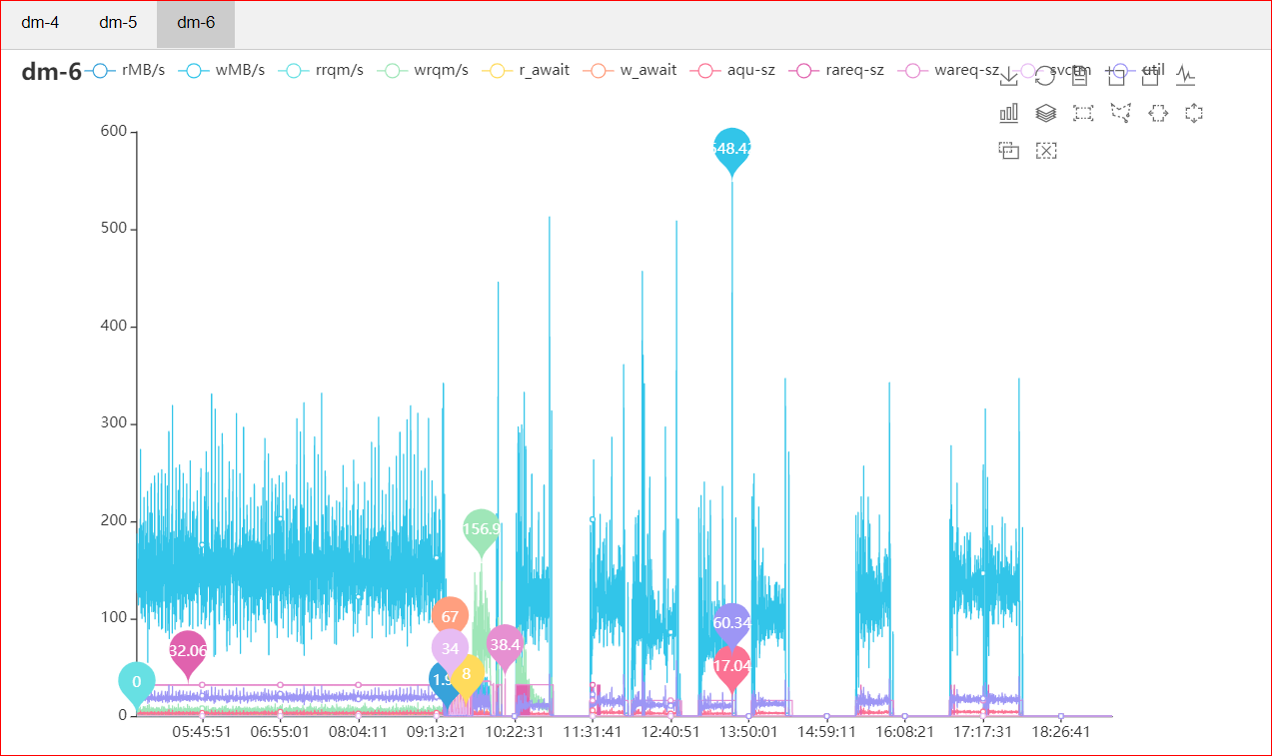
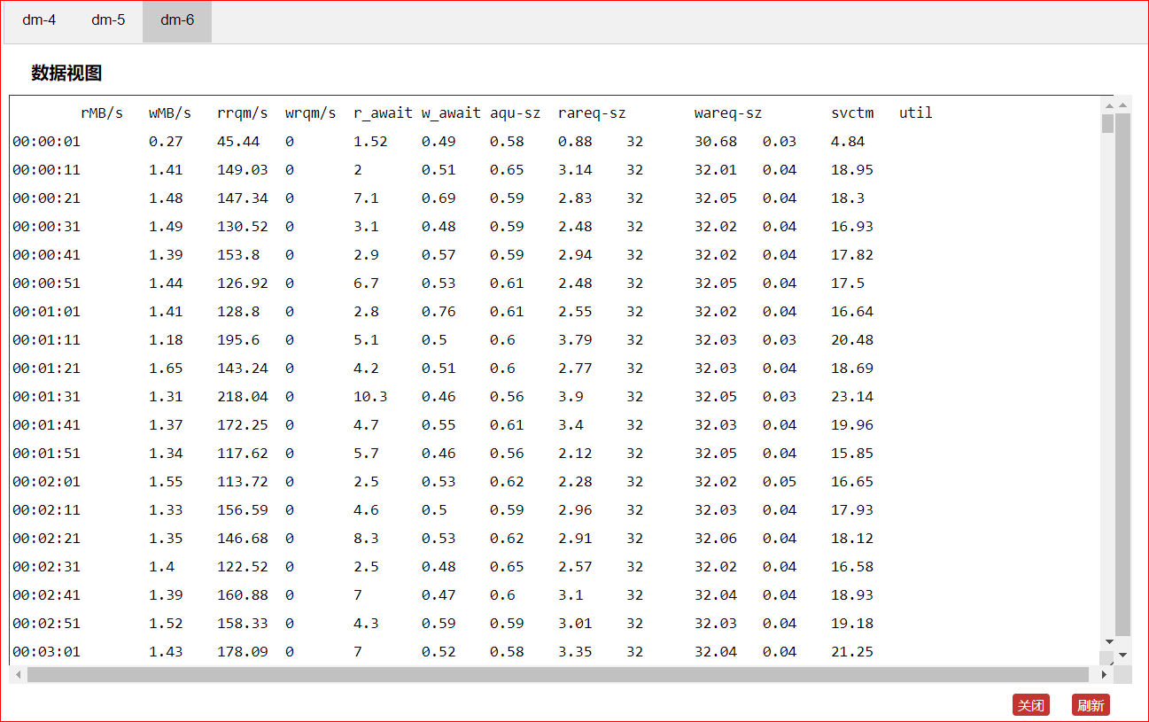
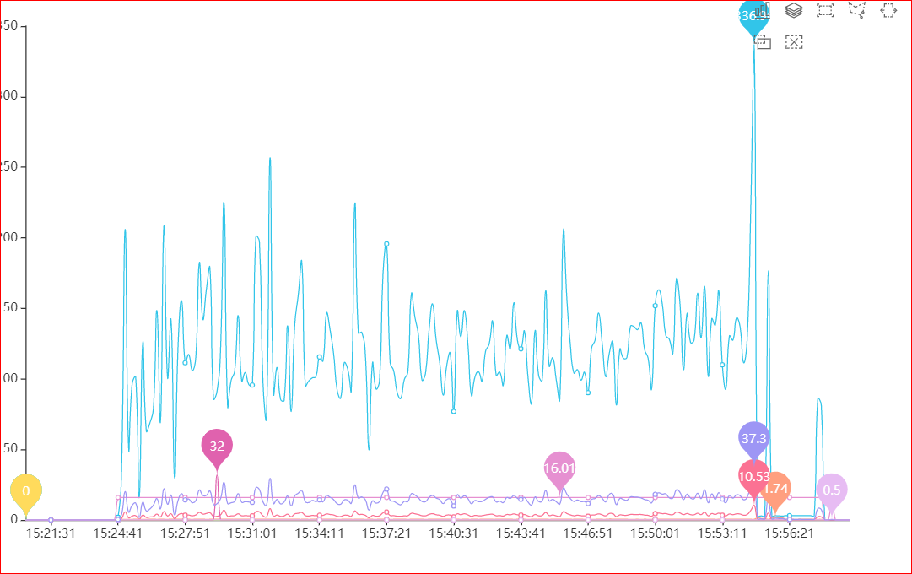
图表使用说明
1、显示一天的IO波动，直观显示业务高峰。
2、鼠标点击某个业务高峰，使用滚轮可以缩放查看细节。
3、点击上沿图例，可以显示或隐藏某个指标。
4、右上工具栏可以保存当前显示为PNG格式图片。
5、工具栏点击数据视图可以查看具体数据。

